Slide 1
Grupa Pracuj - Hackweek
Upgrade oferty, wyróżnij się ze sterty!

Slide 2
01 Tło biznesowe

Slide 3

Update oferty, wyróżnij się ze sterty
Czyli zupełnie nowy produkt. Produkt na który czekają zarówno nasi klienci jak i cały zespół, który z klientem pracuje najbliżej. Efektem prac nad projektem będzie produkt, który wskaże konkretne obszary w treści ogłoszenia nad którymi warto popracować aby oferta nie zginęła w najgłębszych czeluściach naszej wyszukiwarki, bo jak wiadomo liczba ofert już jest ogromna, a będzie jeszcze większa ☺ Odpowiedź na pytanie „co zrobić, aby wyróżnić się na tle licznej konkurencji?” to też świetny argument sprzedażowy. Do dyspozycji pozostawiamy jeszcze całą sekcję statystyczną, gdzie zobaczyć będzie można statystyki danej oferty oraz porównanie do reszty ofert.
Czyli zupełnie nowy produkt. Produkt na który czekają zarówno nasi klienci jak i cały zespół, który z klientem pracuje najbliżej. Efektem prac nad projektem będzie produkt, który wskaże konkretne obszary w treści ogłoszenia nad którymi warto popracować aby oferta nie zginęła w najgłębszych czeluściach naszej wyszukiwarki, bo jak wiadomo liczba ofert już jest ogromna, a będzie jeszcze większa ☺ Odpowiedź na pytanie „co zrobić, aby wyróżnić się na tle licznej konkurencji?” to też świetny argument sprzedażowy. Do dyspozycji pozostawiamy jeszcze całą sekcję statystyczną, gdzie zobaczyć będzie można statystyki danej oferty oraz porównanie do reszty ofert.
01
02
03
Produkt umożliwiający zespołowi Customer Care efektywne wsparcie klientów w tworzeniu optymalnych ogłoszeń z jak najlepszą treścią.
Wsparcie zespołu Customer Care w odpowiedzi na najczęstsze pytania klientów.
Poprawienie responsywności ogłoszeń.

Slide 4
02 Jak wygląda nasz projekt?

Slide 5
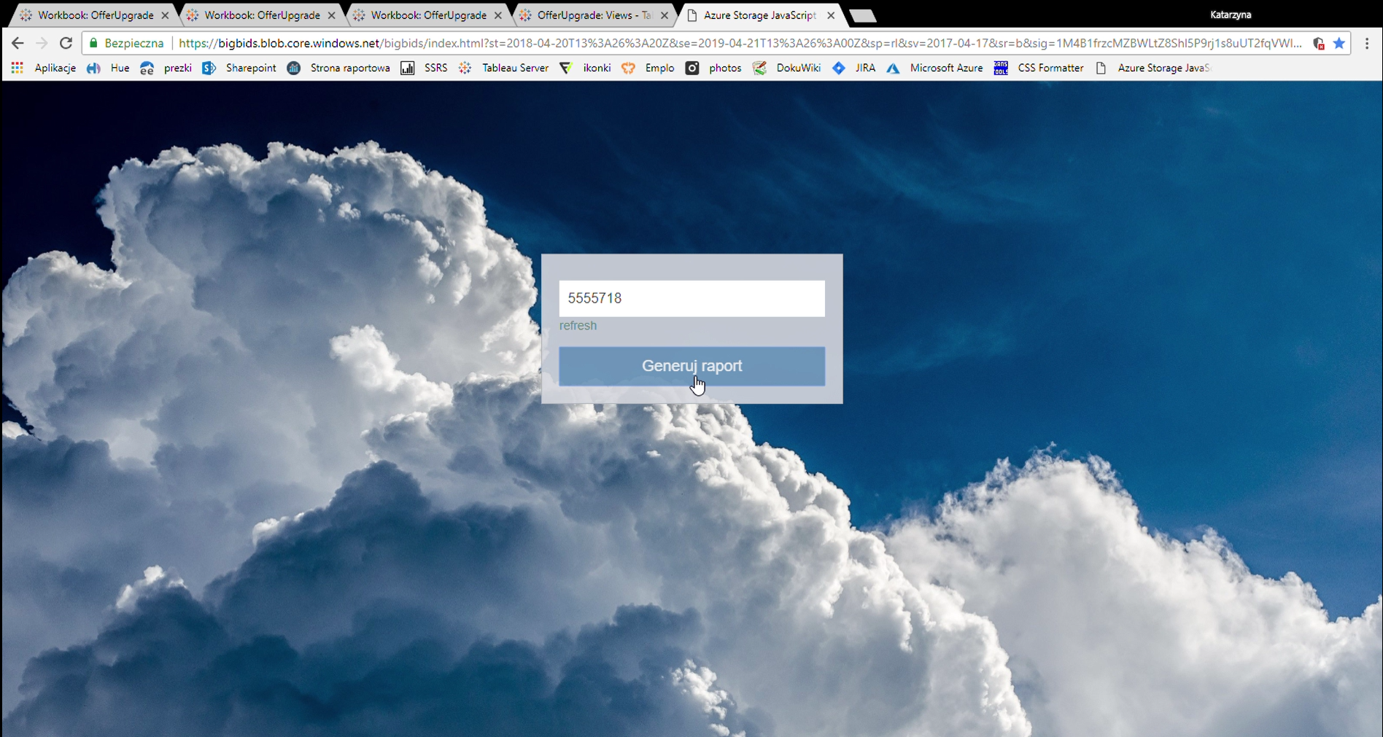
Ekran startowy

Slide 6
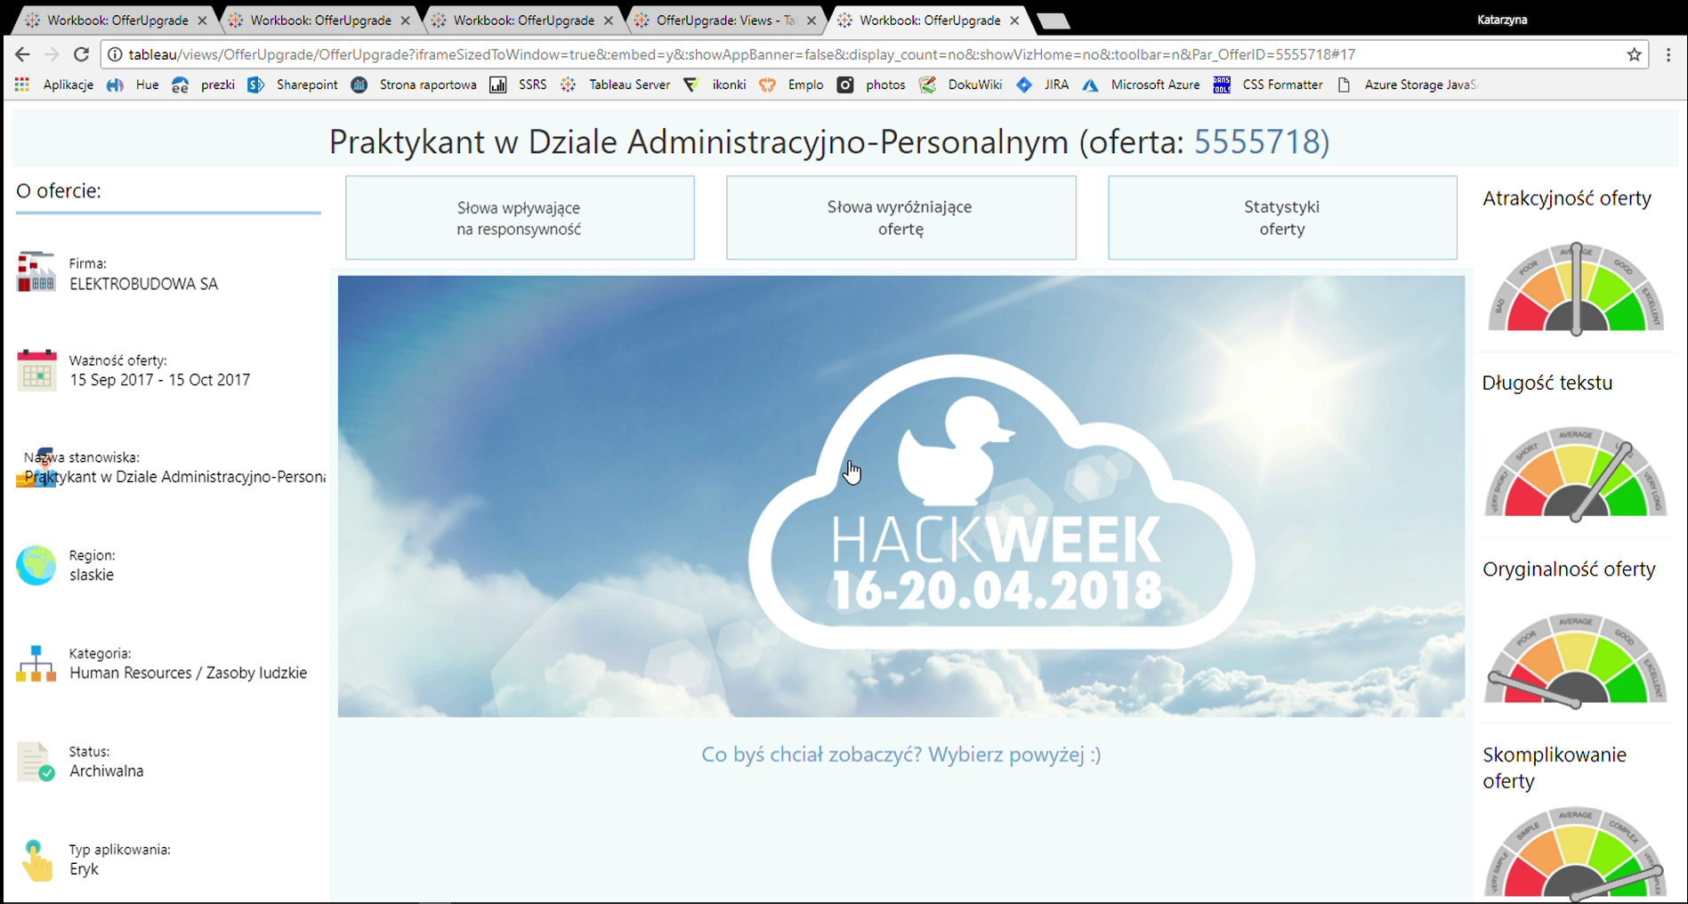
Panel początkowy
PANELE
WSKAŹNIKI
STATYSTYKI

Slide 7
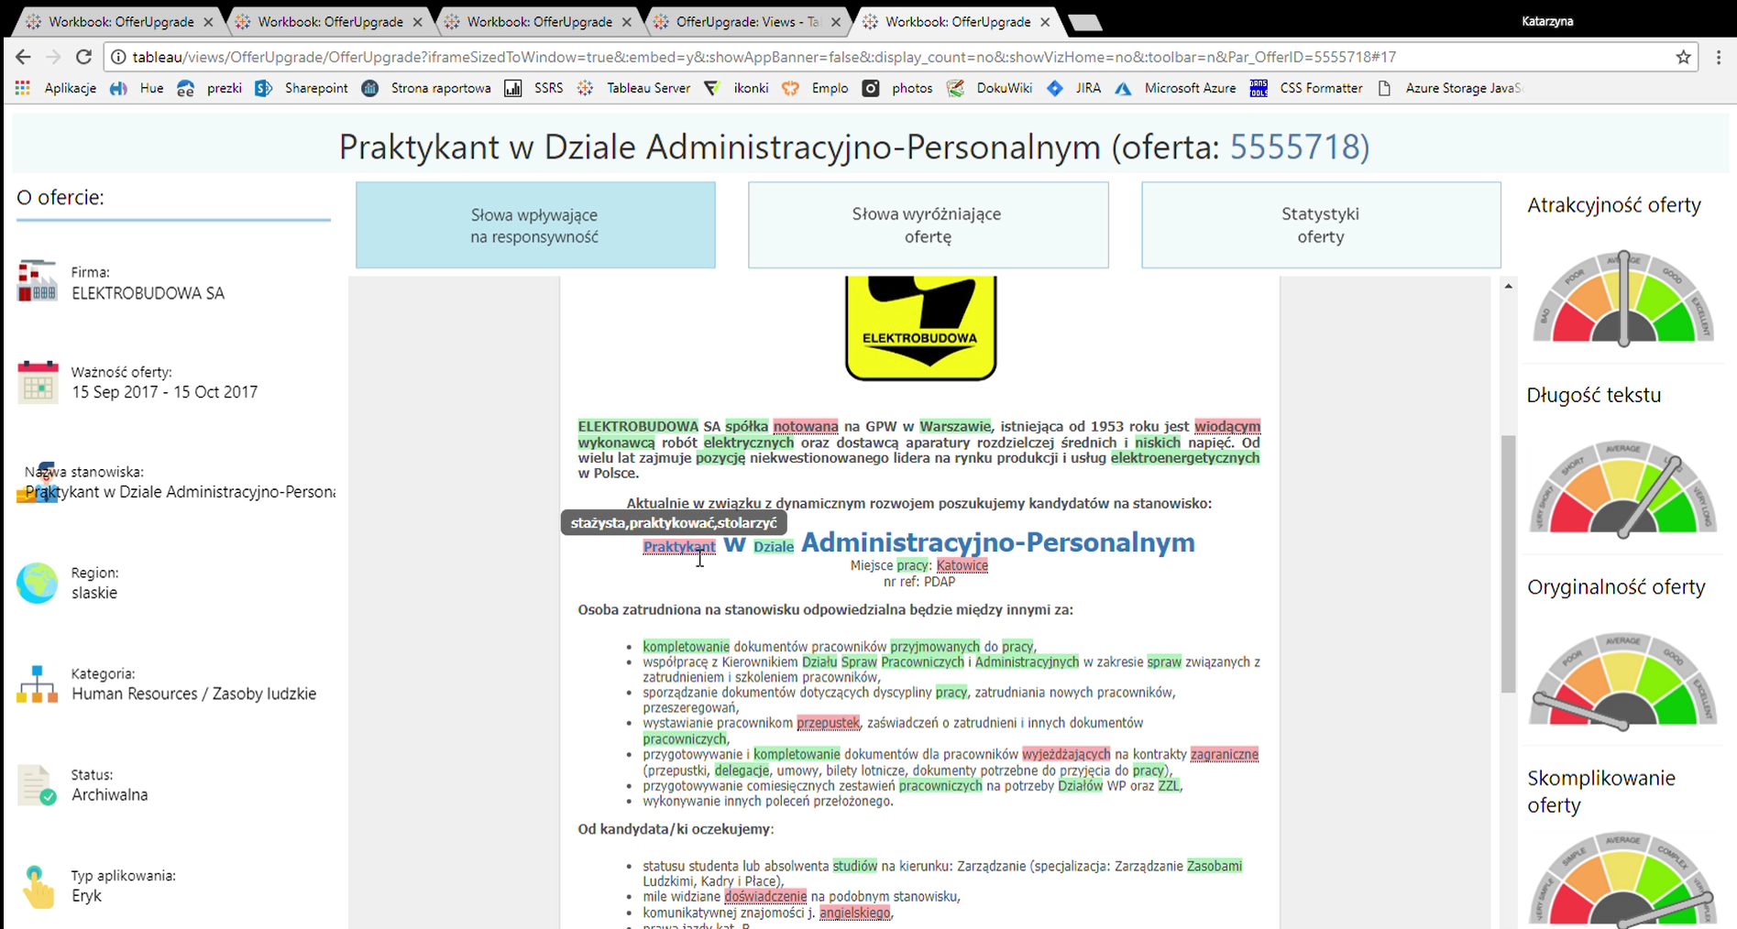
Ocena treści ogłoszenia i sugestie poprawek

Slide 8
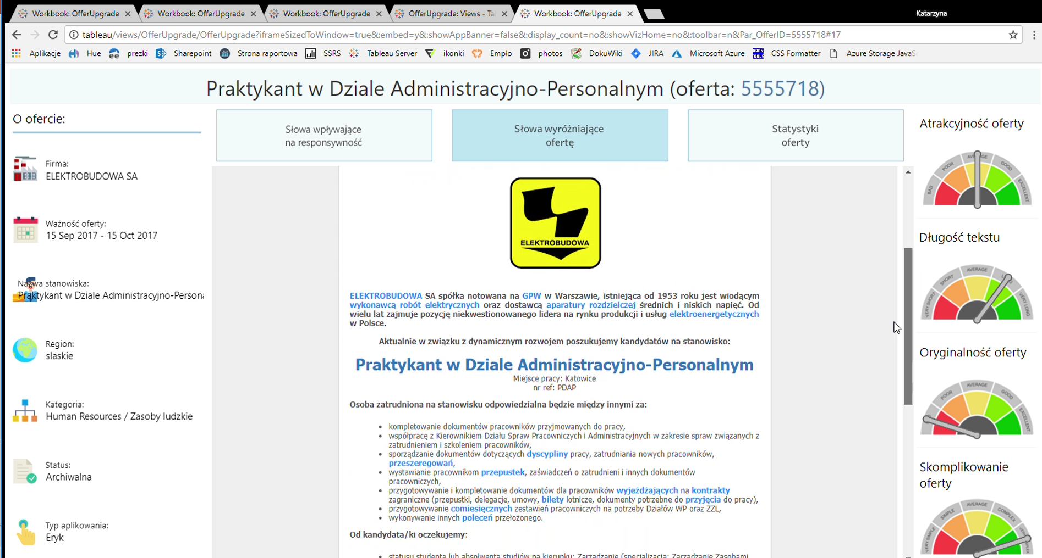
Wyróżniające się słowa w ogłoszeniu

Slide 9
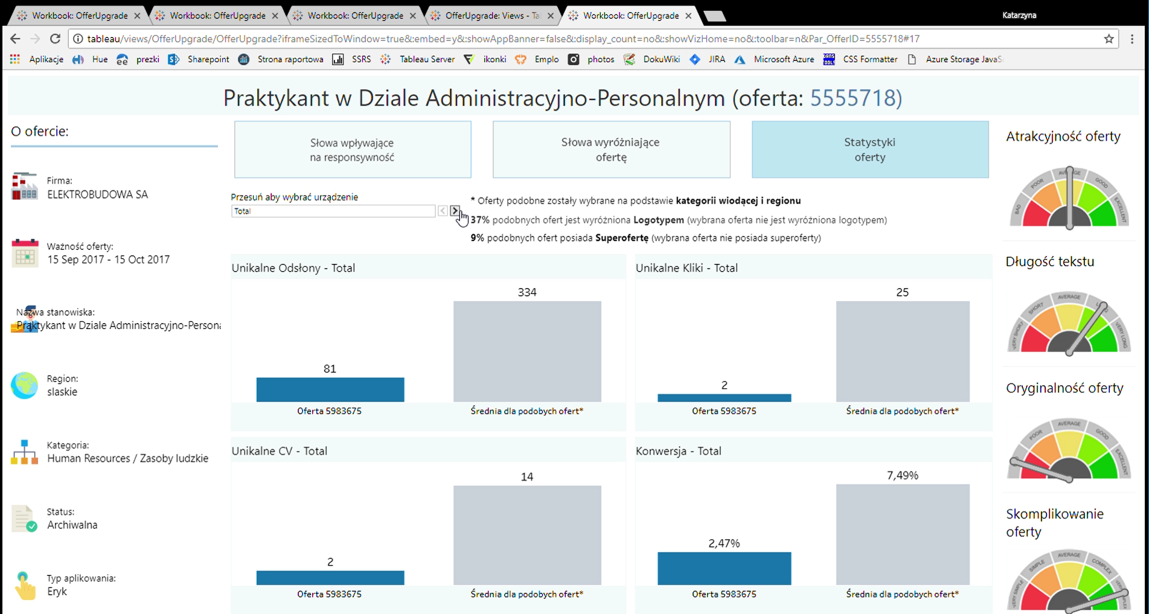
Statystyki

Slide 10
03 Jak zrobiliśmy nasz projekt?

Slide 11
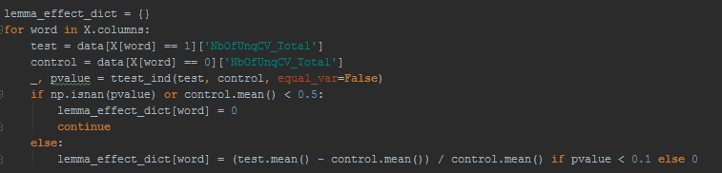
Wpływ słów na ofertę
W przypadku p-value < 0.1 liczymy siłę efektu danego słowa jako procentową zmianę średniej liczby zebranych CV.
Lematy
Wpływ słów na skuteczność ofert chcieliśmy badać na lematach a wyniki mieć na rzeczywistej treści oferty, po to by móc ładnie zaprezentować podpowiedzi.
Treść oferty
Treść oferty + wpływ

Slide 12
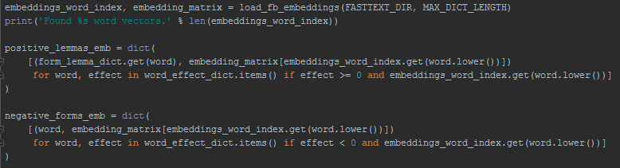
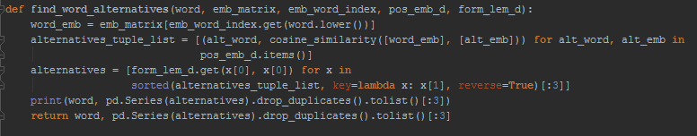
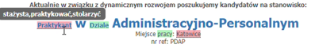
Alternatywne słowa w ofercie
Tworzymy słownik z embeddingami dla słów, które zanotowały pozytywny lub zerowy efekt na skuteczność ogłoszenia
Dla danego słowa z negatywnym wpływem na skuteczność znajdujemy słowa, które w przestrzeni znaczeń mają najmniejszą odległość cosinusową i przyjmujemy je za najlepszą alternatywę
Na tym etapie PoC, nasza podpowiadaczka nie zawsze działa poprawnie..☺

Slide 13
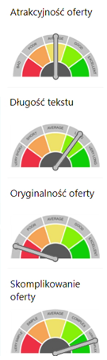
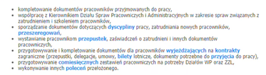
Oryginalność słów + statystyki
Oryginalność słów w ofercie
Percentyle liczby atrakcyjnych słów w ofercie
Percentyle liczby słów w ofercie
Percentyle liczby oryginalnych słów w ofercie
Oryginalność = liczba występowania słowa / liczba dokumentów w korpusie
Percentyle średniej długości słów w ofercie

Slide 14
04 Architektura

Slide 15
Statystyki
01
02
03
04
05
Żądanie użytkownika
Odczyt statystyk
Sformatowanie HTMLa
Przesłanie HTMLa do Azure Storage
Wygenerowanie raportu

Slide 16
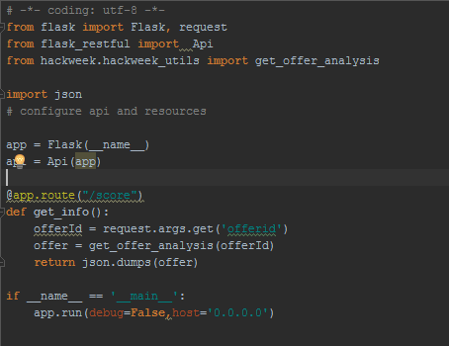
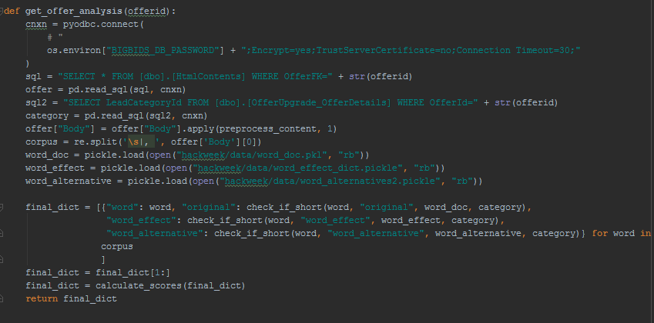
API
API, które mogła odpytać nasza aplikacja webowa
Kluczowe było wygenerowanie wyników odpowiednim formacie – json

Slide 17
05 Co jeszcze można zrobić?

Slide 18

Jak można rozwinąć i ulepszyć produkt?
01
02
03
Dodanie modułu Named Entity Recognition
Stworzenie modelu przewidującego popularność na podstawie treści
Redukcja obciążenia wektorów słów

